Slide 1
SỞ GIÁO DỤC VÀ ĐÀO TẠO TỈNH HẢI DƯƠNG
HỘI THI GIÁO VIÊN DẠY GIỎI CẤP TIỂU HỌC
HỘI THI GIÁO VIÊN DẠY GIỎI
CẤP TỈNH
NĂM HỌC 2023 - 2024
Giáo viên: Trần Thị Vân
Trường Tiểu học Phả Lại, thành phố Chí Linh, tỉnh Hải Dương

Slide 3
Chuyển hỗn số $3\frac{1}{2}$ thành số thập phân
A. 3,12
B. 3,5
B. 3,5
3
5
0
2
C. 3,25
D. 3,21
4
1
Hết giờ

Slide 4
50% + 30% = …
A. 50%
B. 80
3
5
0
2
C. 80%
D. 90%
4
C. 80%
1
Hết giờ

Slide 5
805$m^{2}$ = …. ha
A. 80,5
B. 8,05
3
5
0
2
4
C. 0,805
D. 0,0805
1
D. 0,0805
Hết giờ

Slide 7
Toán
Luyện tập chung

Slide 9
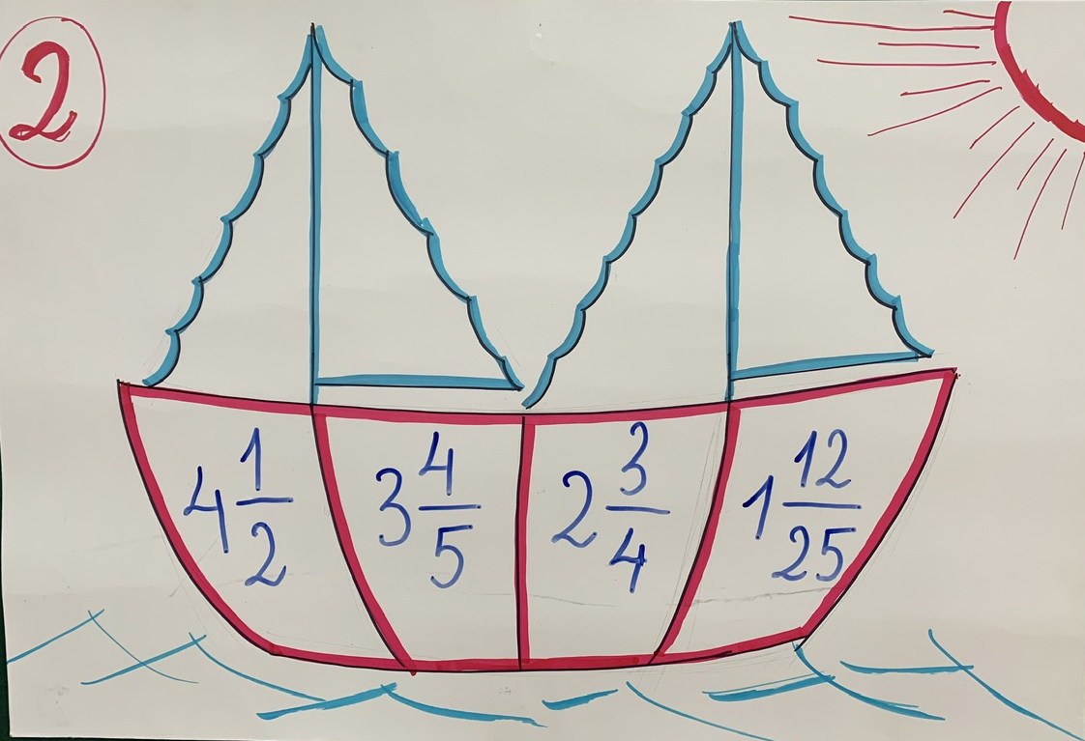
Bài 1. Viết các hỗn số sau thành số thập phân:

Slide 10
Bài 2. Tìm x :
$$a) x × 100= 1,643 + 7,357$$
$$b) 0,16 :x = 2 − 0,4$$
x x 100 = 9
$$0,16 :x = 1,6$$
x = 9 : 100
$$x = 0, 16 : 1,6$$
x = 0,09
$$x = 0, 1$$
- Clik vào nhân vật Zoro để về slide bản đồ.

Slide 11
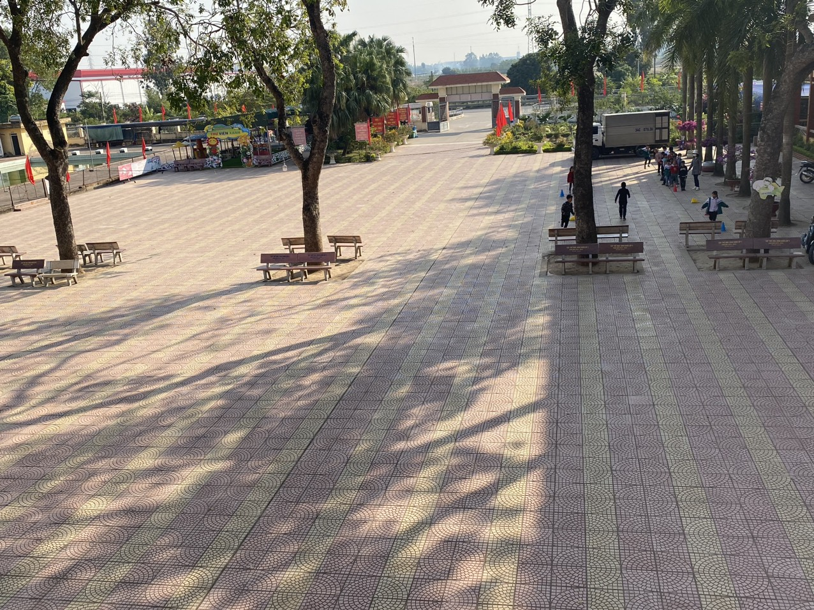

Slide 12
Bài 3: Một đội thợ lát xong sân trường tiểu học Cao An trong ba tuần. Tuần thứ nhất lát được 35% diện tích sân trường, tuần thứ hai lát được 40% diện tích sân trường. Hỏi tuần thứ ba, đội thợ đó lát được bao nhiêu phần trăm diện tích sân trường?

Slide 13
Tóm tắt
Ba tuần : lát xong diện tích sân trường.
Tuần thứ nhất: lát 35% diện tích sân trường.
Tuần thứ hai : lát 40% diện tích sân trường.
Tuần thứ ba : lát……% diện tích sân trường?

Slide 15
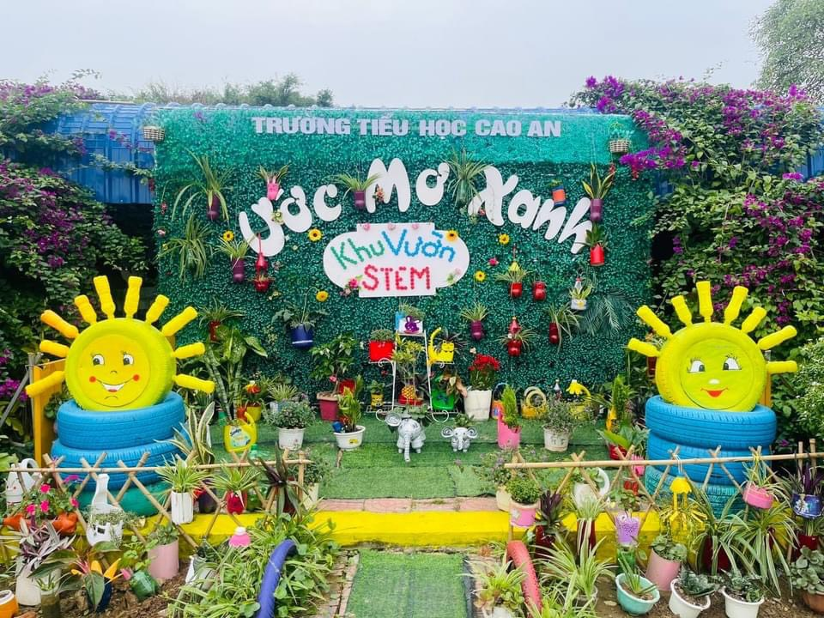
Trân trọng cảm ơn!

